Slide 1
Apoyan:
Área Temática Aguas, ID #40
Calidad microbiológica del agua en espacios públicos de recreación de la ciudad de San Lorenzo, Paraguay
Laura Rojas Aguadé, Johan Samudio, Karen Martínez
Organizan:
*Email mlrojasaguade@gmail.com
III Congreso de Agua Ambiente y Energía, AUGM
Notes:
1

Slide 2
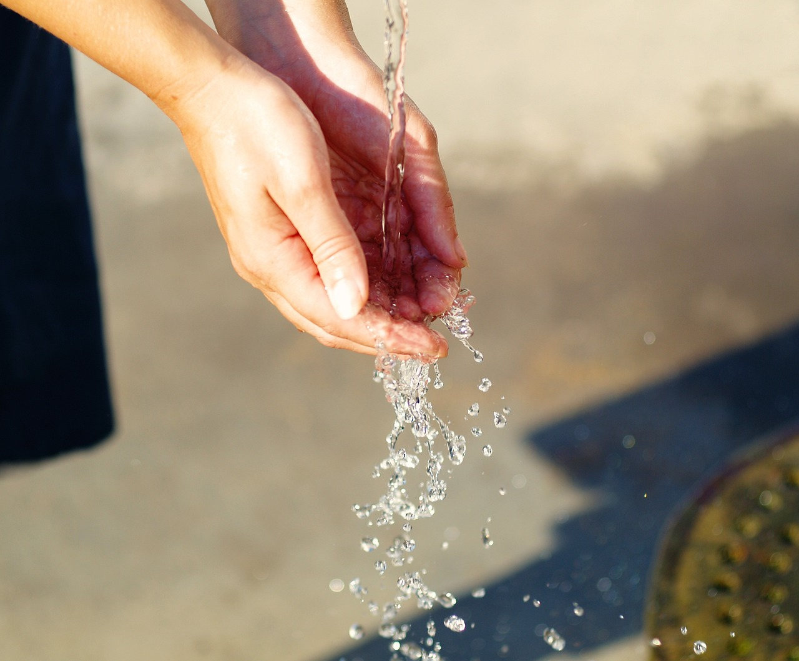
Introducción
La calidad del agua en los espacios públicos recreativos es un factor importante para el acceso seguro al líquido vital.
Se propuso como objetivo principal analizar microbiológicamente muestras de aguas provenientes de parques y plazas de la ciudad de San Lorenzo.

Slide 3
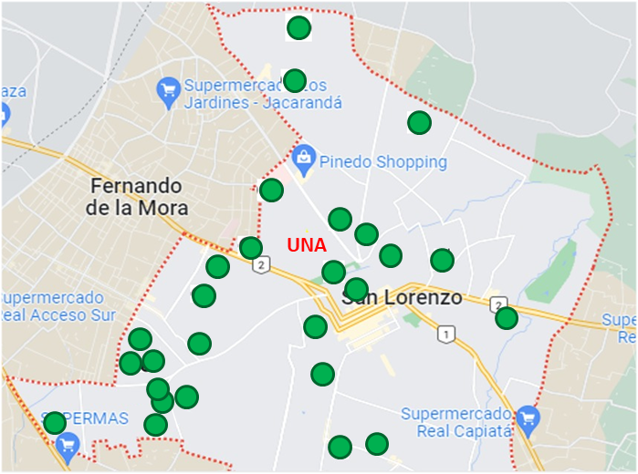
Metodología
Se enumeraron 27 espacios verdes de recreación públicos de la ciudad de San Lorenzo, Departamento de Central, de las cuales se colectaron muestras en 11 de ellos, en el mes de junio del 2023, mediante un muestreo por conveniencia de acuerdo a la distancia del laboratorio de análisis.

Slide 4
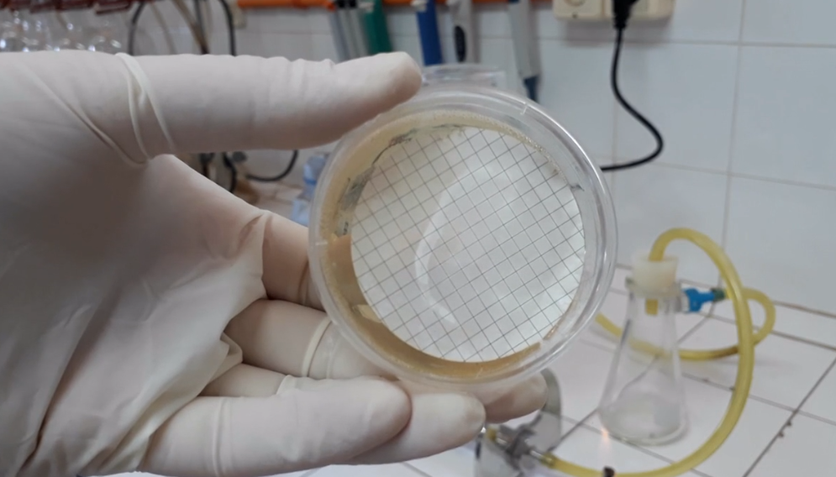
Metodología
Se realizaron recuentos de:
Aerobios mesófilos, recuento en placa (APHA/AWWA/WEF/SMEWW 9215:2012)
Coliformes totales, Coliformes fecales Escherichia coli, filtración por membrana y fraccionamiento (APHA/AWWA/WEF 9222 B, 9222G, 9222H).
Pseudomonas aeruginosa, filtración por membrana (ISO 16266:2006)
Se contrastaron los resultados con la Norma Paraguaya de Agua Potable NP 24 001 80/ 2011 (INTN, 2011).

Slide 5
Resultados
Aerobios mesófilos totales (UFC/mL)
Nivel máximo permitido

Slide 6
Resultados
Coliformes totales (UFC/100mL)
Nivel máximo permitido

Slide 7
Resultados
Coliformes fecales (UFC/100mL)
Nivel máximo permitido

Slide 8
Resultados
E. coli (UFC/100 mL)
Nivel máximo permitido

Slide 9
Resultados
Presencia
P. aeruginosa (Presencia o Ausencia/100 mL)
Nivel máximo permitido
Ausencia

Slide 10
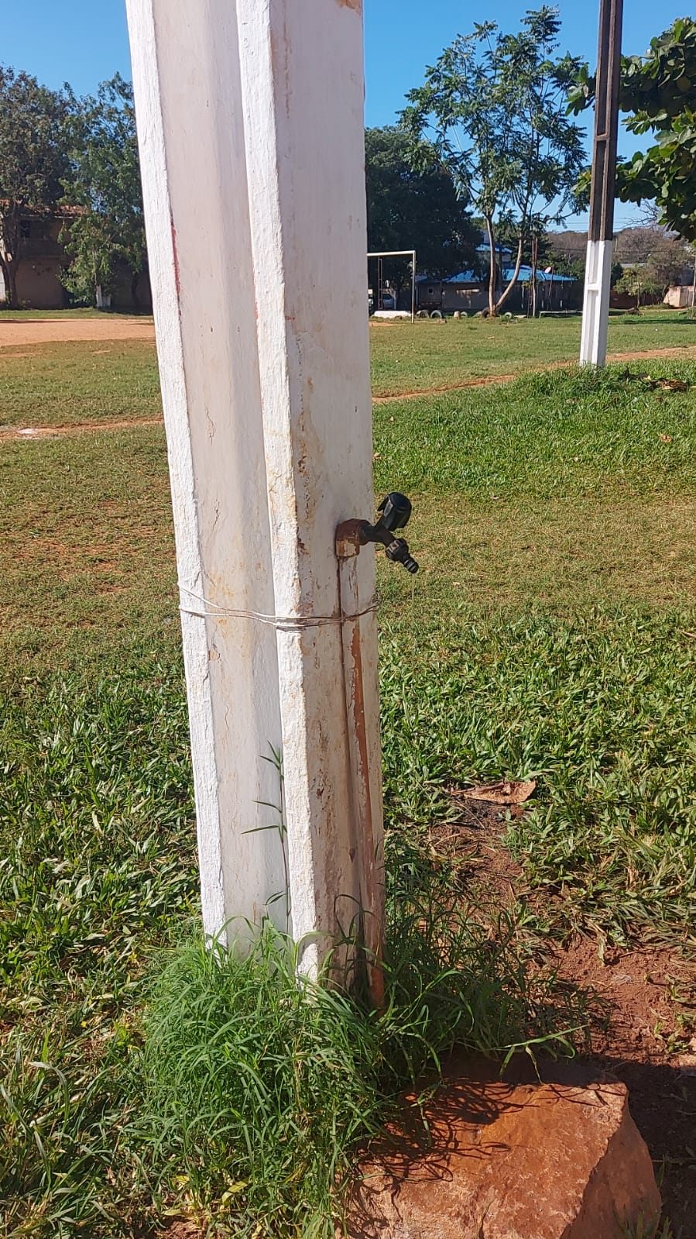
Conclusión
Los recuentos de Aerobios mesófilos, de E. coli, y las determinaciones de P. aeruginosa fueron reportadas dentro de los límites permitidos, en todos los casos.
Sin embargo, los resultados demuestran que el 36,4% de las muestras colectadas son no aptas para consumo, al superar el recuento de Coliformes totales máximo permitido para agua potable, y coliformes fecales.
Además de estas 11 muestras, se intentaron colectar muestras de 6 puntos más, pero estos no contaban con agua corriente.

Slide 11
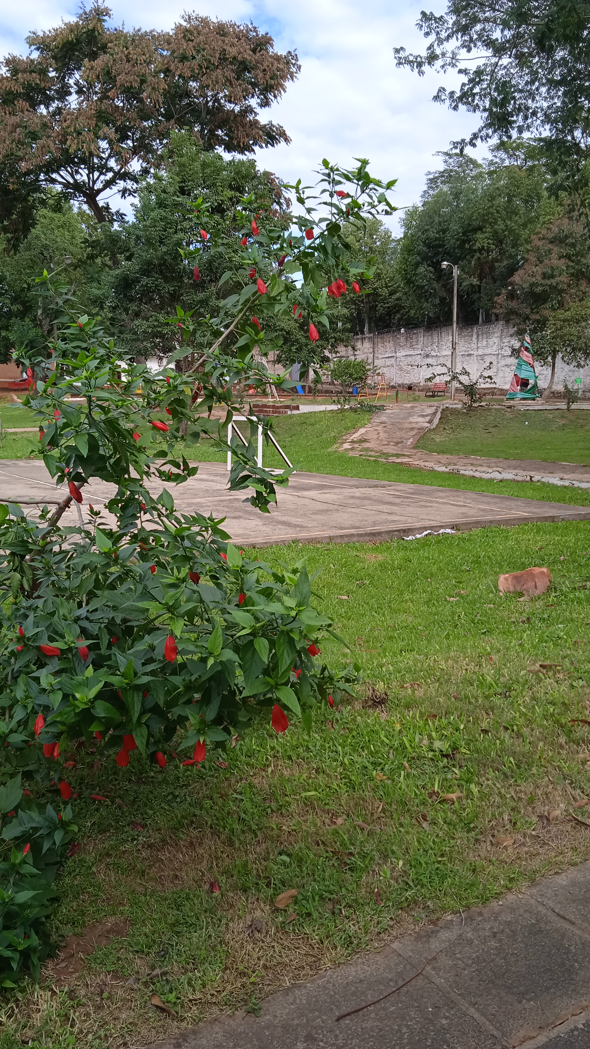
Conclusión
Los coliformes totales y fecales son indicadores en calidad de agua, ya que se relacionan con la posible presencia de otros patógenos de detección más difícil, que pueden causar distintas enfermedades al consumidor.
Estos hallazgos sugieren la necesidad del correcto tratamiento de las de las aguas distribuidas en zonas urbanas de la ciudad de San Lorenzo para velar por la salud de sus ciudadanos.

Slide 12
Referencias
INTN, Organismo Nacional de Certificación y Normalización del Instituto Nacional de Tecnología, Normalización y Metrología (2011). Norma Paraguaya NP 24 001 80. Agua potable especificaciones. 6ª Ed. Asunción.
Rice, E.W., Baird, R.B., Eaton, A.D. and Clesceri, L.S. (Eds.) (2012) Standard Methods for the Examination of Water and Wastewater. 22nd Edition, American Public Health Association, American Water Works, Water Environment Federation, Washington DC.
International Organization for Standardization (2006) ISO 16266:2006. Calidad del agua: Detección y enumeración de Pseudomonas aeruginosa: Método de filtración por membrana. ISO, Ginebra, Suiza.

Slide 13
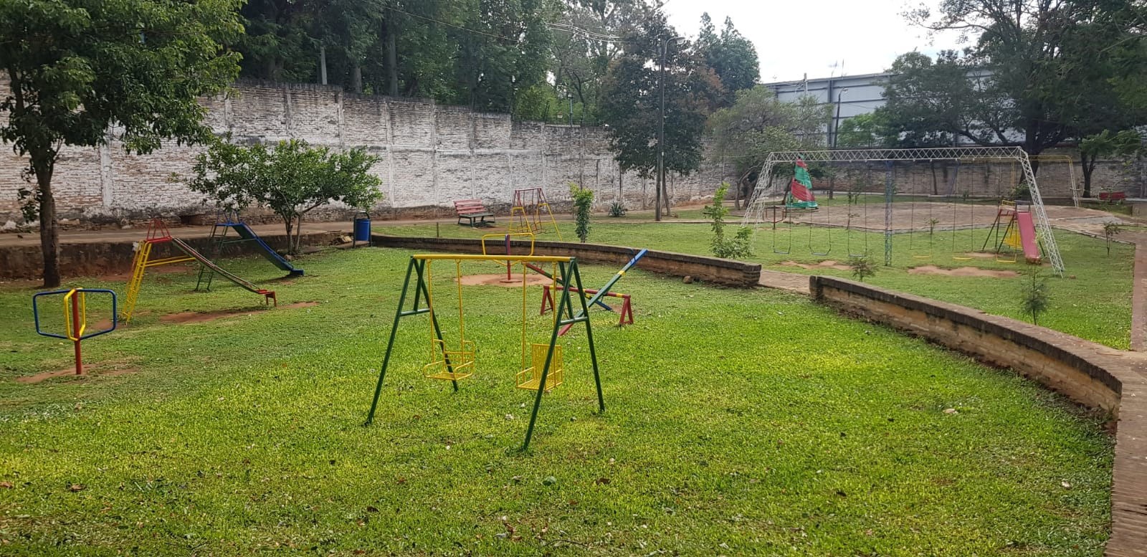
Muchas gracias

